Slide 1


마케팅
분석 보고서

Slide 2
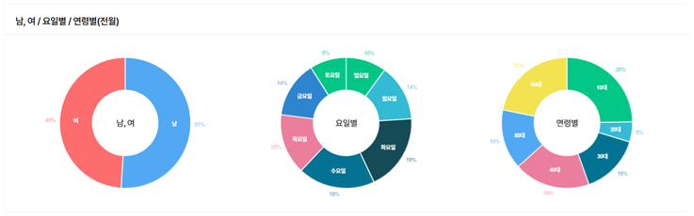
포에트리헤어 분석
솔직한 마케팅
김리안 지점장
010-5641-1803
의뢰 업체 정보
https://map.naver.com/p/search/%ED%8F%AC%EC%97%90%ED%8A%B8%EB%A6%AC%20%ED%97%A4%EC%96%B4/place/2014608715?c=15.00,0,0,0,dh&isCorrectAnswer=true&placePath=/home?from=map&fromPanelNum=1&additionalHeight=76&timestamp=202603251312&locale=ko&svcName=map_pcv5&searchText=%ED%8F%AC%EC%97%90%ED%8A%B8%EB%A6%AC%20%ED%97%A4%EC%96%B4
Hours a week spent doing automable jobs
주소
Hours a week spent doing automable jobs
키워드
미용실
순위
6위
키워드 조회수
PC : 0회
모바일 : 0회
전체 : 0회
마케팅 필요항목
포에트리 미용실
seo 최적화
가망 고객 분석

Slide 3
포에트리헤어 노출전략
솔직한 마케팅
김리안 지점장
010-5641-1803
확장 키워드
검색량
레이어드컷
0
셋팅펌
0
열펌전문가
0
애쉬브라운
0
레이어드펌
0
-
-
-
-

Slide 4
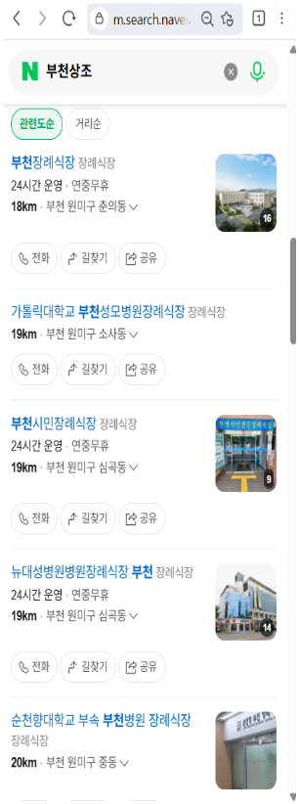
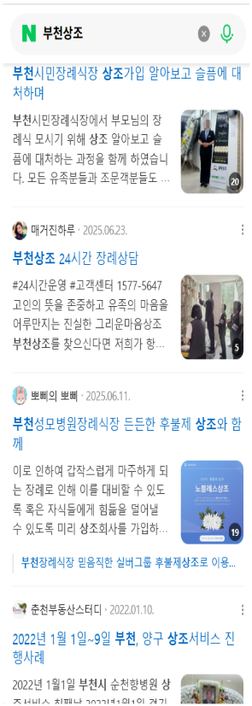
포에트리헤어
솔직한 마케팅
김리안 지점장
010-5641-1803
네이버 검색 결과

Slide 5



네이버 플레이스 종합 진단
대표사진
현재 0장의 사진만 등록되어 있습니다. 대표 사진 5장 이상 등록이 필요하며, 마케팅 요소가 있는 이미지로 재설정을 권장합니다.
대표키워드
네이버는 행정구역(지역기반 시스템)으로 노출되기 때문에
현재 키워드 설정은 잘 되어 있습니다.
소개 글이 등록되어 있습니다. 대중교통 및 주차 정보, 키워드 최적화를 통해 더욱 강화하세요.
소개/오시는길
알림 및 이벤트가 활성화되어 있습니다. 지속적인 업데이트로 고객 재방문을 유도하세요.
알림/이벤트 세팅
상품(메뉴) 세팅
세팅이 되어 있으나, 부가적인 설명 보완이 필요합니다.
예약 세팅
예약 , 톡톡 설정이 안 되어 있습니다.
(방문을 유도할 수 있기 때문에 세팅해주는 것이 좋습니다)
영수증 리뷰
현황
영수증리뷰 없습니다.
검색자는 리뷰를 보고 방문을 하기 때문에 반드시 필요한 작업입니다.
블로그 노출
현황
블로그가 있으나 링크 삽입 안 되어 있고 최근 게시글 없습니다.
지역 커뮤니티
노출 현황
플레이스에 링크 삽입이 안 되어 있기 때문에
설정 여부 확인 후 세팅이 필요합니다.
외부채널
(인스타 등)
외부채널 링크 삽입 안 되어 있습니다

Slide 6
시선패키지
집중패키지
주목패키지
N플레이스 최적화 세팅 지원
N플레이스 최적화 세팅 지원
N플레이스 최적화 세팅 지원
대표사진 세팅
대표키워드 설정
소식/알림/이벤트 세팅
스마트콜/톡톡 점검
예약 세팅
대표사진 세팅
대표키워드 설정
소식/알림/이벤트 세팅
스마트콜/톡톡 점검
예약 세팅
대표사진 세팅
대표키워드 설정
소식/알림/이벤트 세팅
스마트콜/톡톡 점검
예약 세팅
N플레이스 활성화 지원
N플레이스 활성화 지원
N플레이스 활성화 지원
플레이스 방문수 월 1.000건
즐겨찾기(저장)
플레이스 방문수 월 1.500건
즐겨찾기(저장)
플레이스 방문수 월 2.000건
즐겨찾기(저장)
N플레이스 리뷰 지원
N플레이스 리뷰 지원
N플레이스 리뷰 지원
영수증 및
예약 자 리뷰 월3건
영수증 및
예약 자 리뷰 월8건
영수증 및
예약 자 리뷰 월12건
N플레이스 리뷰 지원
N플레이스 리뷰 지원
N플레이스 리뷰 지원
영수증 및
예약 자 리뷰 월3건
영수증 및
예약 자 리뷰 월8건
영수증 및
예약 자 리뷰 월12건
체험단 지원
체험단 지원
체험단 지원
준최 지수 : 월 2팀
준최 이상 : 월 4팀
준최 이상 : 월 8팀
블로그 리뷰 지원
블로그 리뷰 지원
블로그 리뷰 지원
준최 지수 : 월 2건
준최 지수 : 월 6건
준최 지수 : 월 12건
SNS 지원
SNS 지원
SNS 지원
인스타 컨텐츠 월 2건
인스타 컨텐츠 월 6건(릴스 1건포함)
인스타 컨텐츠 월 12건(릴스 2건포함)
커뮤니티 개설 및 단골 관리
커뮤니티 개설 및 단골 관리
커뮤니티 개설 및 단골 관리
카카오채널 이벤트/프로모션 알림
당근 지역 고객 타게팅
카카오채널 이벤트/프로모션 알림
당근 지역 고객 타게팅
카카오채널 이벤트/프로모션 알림
당근 지역 고객 타게팅
커뮤니티 침투 지원
커뮤니티 침투 지원
커뮤니티 침투 지원
당근 게시글 침투 1건
당근 게시글 침투 1건
맘카페 침투 1건
당근 게시글 침투 2건
맘카페 침투 2건
시선패키지
집중패키지
주목패키지
월 560,000~
월 860,000~
월 1,270,000~

Slide 7
시선패키지
집중패키지
주목패키지
N플레이스 최적화 세팅 지원
N플레이스 최적화 세팅 지원
N플레이스 최적화 세팅 지원
대표사진 세팅
대표키워드 설정
소식/알림/이벤트 세팅
스마트콜/톡톡 점검
예약 세팅
대표사진 세팅
대표키워드 설정
소식/알림/이벤트 세팅
스마트콜/톡톡 점검
예약 세팅
대표사진 세팅
대표키워드 설정
소식/알림/이벤트 세팅
스마트콜/톡톡 점검
예약 세팅
N플레이스 활성화 지원
N플레이스 활성화 지원
N플레이스 활성화 지원
플레이스 방문수 월 1.000건
즐겨찾기(저장)
플레이스 방문수 월 1.500건
즐겨찾기(저장)
플레이스 방문수 월 2.000건
즐겨찾기(저장)
N플레이스 리뷰 지원
N플레이스 리뷰 지원
N플레이스 리뷰 지원
영수증 및
예약 자 리뷰 월3건
영수증 및
예약 자 리뷰 월8건
영수증 및
예약 자 리뷰 월12건
N플레이스 리뷰 지원
N플레이스 리뷰 지원
N플레이스 리뷰 지원
영수증 및
예약 자 리뷰 월3건
영수증 및
예약 자 리뷰 월8건
영수증 및
예약 자 리뷰 월12건
체험단 지원
체험단 지원
체험단 지원
준최 지수 : 월 2팀
준최 이상 : 월 4팀
준최 이상 : 월 8팀
블로그 리뷰 지원
블로그 리뷰 지원
블로그 리뷰 지원
준최 지수 : 월 2건
준최 지수 : 월 6건
준최 지수 : 월 12건
SNS 지원
SNS 지원
SNS 지원
인스타 컨텐츠 월 2건
인스타 컨텐츠 월 6건(릴스 1건포함)
인스타 컨텐츠 월 12건(릴스 2건포함)
커뮤니티 개설 및 단골 관리
커뮤니티 개설 및 단골 관리
커뮤니티 개설 및 단골 관리
카카오채널 이벤트/프로모션 알림
당근 지역 고객 타게팅
카카오채널 이벤트/프로모션 알림
당근 지역 고객 타게팅
카카오채널 이벤트/프로모션 알림
당근 지역 고객 타게팅
커뮤니티 침투 지원
커뮤니티 침투 지원
커뮤니티 침투 지원
당근 게시글 침투 1건
당근 게시글 침투 1건
맘카페 침투 1건
당근 게시글 침투 2건
맘카페 침투 2건
시선패키지
집중패키지
주목패키지
월 560,000~
월 860,000~
월 1,270,000~
(2년 이상 거래처)
월 380,000~
(2년 이상 거래처)
월 560,000~
(2년 이상 거래처)
월 950,000~

Slide 8


계약자
마케팅 추천 항목
포에트리헤어
포에트리헤어
귀하
견적 2일 유효
마케팅 서비스
Project Scope
Project Scope
QTY
Price
Cost
네이버 최적화
- 플레이스 방문, 저장 월1500건 주목패키지
-플레이스 최적화 기획
-매장 사진 및 영상촬영 1세트
- 블로그 기자단&체험단(고급) 15건
- 체험단 4건
- 맘 카페 침투 1회
SNS 최적화 -인스타그램 피드 6회
-당근 게시물 침투 1건
-당근 비즈채널 개설 세팅관리
-카카오채널 개설 세팅관리
사진 및 영상촬영 별도 항목 ( 릴스 , 쇼츠 , 클립 제작 시)
비고 체험단 모집 불가시 고급 블로그 리뷰 지원
세부 사항 및 특이사항
6개월 관리 대행
부가세 별도
Subtotal
월 비용 ￦ 850,000 (정상가) 560,000
6개월 보장
주목 패키지
합계금액(VAT제외) 3,360,000
■ 대행인은 마케팅 업무로 알게된 신청인의 제반 정보 사항을 제 3자에게 유출할 수 없습니다.
aderess : 경기도 화성시 지산1길 12-2 C274 E-mail : zenith.l.1803@gmail.com 사업자 등록번호 : 472-05-03624
해약정보: 본 상품은 이벤트 가격이 적용 된 상품으로서, 중도 해약 시 정상가를 기준으로 일할 계산하여 환분 됩니다.

